Slide 1
La valorisation des matériaux en place aux liants hydrauliques pour la construction et l’entretien des routes

Slide 2
Le contexte

Slide 3
Le réseau routier français
un patrimoine considérable
Le réseau routier français totalise plus d’1 million de km. Il représente un patrimoine considérable.
Capital investi : 2 000 à 3 000 milliards d’euros

Slide 4
Le réseau routier français
un patrimoine à préserver
La construction du réseau routier doit être poursuivie, du fait de l’accroissement de la démographie et des besoins.
Budget annuel de construction : 3 à 5 mds €
L’entretien du réseau routier doit être maintenu au rythme exigé par le vieillissement des routes (Âge; Trafic; Conditions climatiques) pour assurer un bon niveau de service et garantir la pérennité des routes.
Budget annuel d’entretien : 8 à 12 mds €

Slide 5
La route : une nécessité
Mais pas sans mal
La route : une nécessité car c’est un moyen de communication nécessaire au développement.
Une nécessité mais pas sans mal : sa construction et son entretien nécessitent beaucoup de matériaux :
Matériaux non liés comme la Grave Non Traitée (GNT),
Matériaux traités au bitume comme les Graves-Bitumes (GB) et les Enrobés Bitumineux,
Matériaux traités aux Ciments ou aux Liants Hydrauliques Routiers pour faire des Graves-Ciment (GC), des Graves-Liants Hydrauliques Routiers ou du Béton de ciment.

Slide 6
La route consommatrice de matériaux
Pour étendre et entretenir le réseau routier en France :
200 Millions de tonnes de Granulats sont puisées annuellement dans les ressources naturelles, soit un volume de 100 Millions de m³ ;
2,5 Millions de tonnes de bitume (sources GPB);
2 Millions de tonnes de liants hydrauliques (Ciment/LHR - sources SFIC);
0,5 million de tonnes de chaux.

Slide 7
Coût et impacts
Construction et Entretien de la route
Les étapes :
Extraction/fabrication des constituants élémentaires (Granulats et liants),
Transport constituants élémentaires jusqu’aux Centrales de malaxage,
Fabrication des matériaux routiers (GB, BB, GC, GLHR, BC),
Transport des matériaux routiers de la Centrale au Chantier,
Mise en œuvre des matériaux pour la construction ou l’entretien de la Route.
Conséquences :
Coût élevé
Impacts importants sur le milieu naturel :
Réduction des réserves en granulats, pénurie dans certaines régions.
Épuisement des ressources naturelles : énergie, eau,
Impacts sur le milieu naturel : Déchets, acidification, eutrophisation, écotoxicité,
Impacts sur l’environnement : Gaz à effet de serre, ozone.

Slide 8
Décomposition des coûts Techniques Construction et Entretien
Opérations | Décomposition du coût
Extraction et fabrication des constituants de base | Granulats 15 à 20 % | 30 à 40 %
 | Liant 15 à 20 %
Transport des constituants de base jusqu'à la centrale de malaxage | 20 à 25 % | Total Transport 25 à 35 %
Transport des mélanges jusqu'au chantier | 5 à 10 %
Etudes, fabrication des mélanges, mise en œuvre et contrôles | 30 à 40 % | 30 à 40 %

Slide 9
Décomposition des impacts environnementaux Techniques Construction et Entretien
Opérations | Décomposition des Impacts
Extraction et fabrication des constituants de base | Granulats 15 à 20 % | 50 à 60 %
 | Liant : 35 à 40 %
Transport des constituants de base jusqu'au centrale de malaxage | 25 à 30 % | Total impacts transport 30 à 40 %
Transport des mélanges jusqu'au chantier | 5 à 10 %
Etudes, Fabrication des mélanges, mise en œuvre et contrôles | 8 à 12 % | 8 à 12 %

Slide 10
Les solutions liants hydrauliques pour réduire les coûts et les impacts

Slide 11
La filière de la valorisation des matériaux en place aux liants hydrauliques
Aujourd’hui, il est possible d’atténuer ces impacts tout en réalisant des économies substantielles, en considérant les matériaux des sites à aménager ou à entretenir comme un gisement que l’on peut valoriser par un traitement approprié.
On distingue deux grandes filières de valorisation :
Le traitement aux liants hydrauliques des matériaux naturels en place,
Le retraitement en place à froid des anciennes chaussées aux liants hydrauliques.

Slide 12
Décomposition des coûts Valorisation des matériaux en place aux liants hydrauliques
Opérations | Décomposition du coût
Fabrication et transport du liant | 50 à 60 %
Etudes, mise en œuvre, enduit de protection et contrôles | 40 à 50 %

Slide 13
Décomposition des impacts environnementaux Valorisation des matériaux en place aux liants hydrauliques
Opérations | Décomposition des impacts
Fabrication et transport du liant | 90 à 95 %
Etudes, mise en œuvre, enduit de protection et contrôles | 5 à 10 %

Slide 14
Le traitement des sols aux liants hydrauliques pour construire des routes à faible coût et faibles impacts

Slide 15
VALORISER LES MATÉRIAUX EN PLACE POUR CONSTRUIRE LES ROUTES
Le Traitement des sols à la chaux, au ciment ou aux liants hydrauliques routiers :
Permet de valoriser des matériaux aux caractéristiques inadaptées et non utilisables à l’état naturel tels que limons, argiles, sables, marnes, matériaux évolutifs, etc. pour les utiliser en ouvrages de terrassements ainsi qu’en assises de chaussées,
Consiste à incorporer un liant dans le sol, avec éventuellement un complément en eau, et à mélanger le tout plus ou moins intimement jusqu’à l’obtention d’un matériau suffisamment homogène pour lui conférer des propriétés nouvelles.

Slide 16
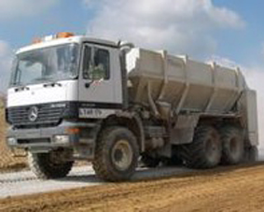
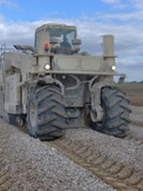
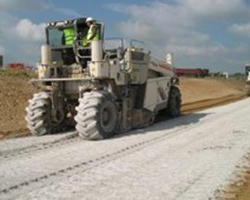
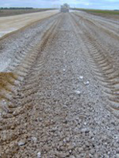
VALORISER LES MATÉRIAUX EN PLACE POUR CONSTRUIRE LES ROUTES
Épandeur de liant
Malaxeur

Slide 17
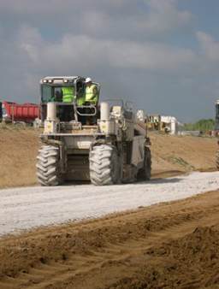
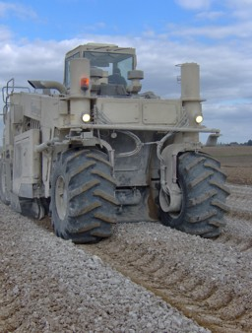
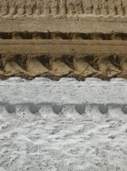
VALORISER LES MATÉRIAUX EN PLACE POUR CONSTRUIRE LES ROUTES
Sol avant traitement
Sol après traitement

Slide 18
VALORISER LES MATÉRIAUX EN PLACE POUR CONSTRUIRE LES ROUTES
Domaines d’emploi
Remblai
Partie Supérieure des Terrassements PST
Couche de forme
Couches d’assises de chaussées.

Slide 19
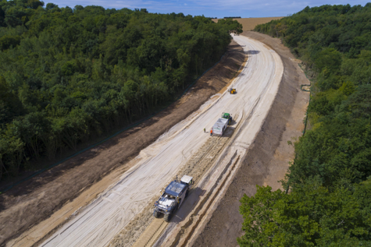
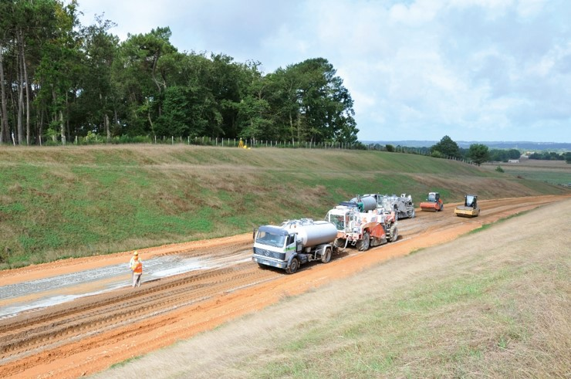
VALORISER LES MATÉRIAUX EN PLACE POUR CONSTRUIRE LES ROUTES
Chantier de traitement des sols en place aux LHR pour la confection de couche de forme

Slide 20
Le traitement des sols : une technique a généraliser pour la construction des assises de chaussées
Cette technique a été surtout utilisée pour stabiliser les plates-formes routières à fort trafic. Les résultats sont très satisfaisants.
Cette technique peut être étendue :
- Pour la réalisation des plates-formes routières à moyen et faible trafics;
- Pour la réalisation des couches d’assises de chaussée (fondation et base).

Slide 21
VALORISER LES MATÉRIAUX EN PLACE POUR CONSTRUIRE LES ROUTES
Avantages de la technique
Préserve les ressources naturelles,
Réduit le transport des matériaux, entraîne une diminution des nuisances et augmente la sécurité des usagers et des riverains,
Permet l’obtention de plates-formes de grande qualité (jusqu’à PF4), ce qui engendre des réductions d’épaisseur des structures de chaussées,
Permet d’obtenir des matériaux à performances mécaniques élevées compatibles avec une utilisation en assises de chaussées,

Slide 22
VALORISER LES MATÉRIAUX EN PLACE POUR CONSTRUIRE LES ROUTES
Avantages de la technique
Réduction des coûts: 25 à 35 % (transport) et 15 à 20 % (ressources granulaires),
Diminution des impacts environnementaux : 30 à 40 % (transport) et 15 à 20 % (Ressources granulaires).

Slide 23
Le retraitement des chaussées en place aux liants hydrauliques pour entretenir les routes à faible coût et à faibles impacts

Slide 24
VALORISER LES MATÉRIAUX EN PLACE POUR ENTRETENIR LES ROUTES
Quant aux chaussées anciennes, le retraitement des chaussées en place aux liants hydrauliques :
Permet de retraiter les matériaux in situ plutôt que de les évacuer en décharge pour les remplacer par des matériaux neufs,
Consiste à incorporer au matériau obtenu par fractionnement de l’ancienne chaussée, un liant hydraulique, et à les mélanger intimement, in situ, jusqu’à l’obtention d’un matériau homogène et performant.
On réalise ainsi, après réglage et compactage, une nouvelle assise de chaussée sur laquelle on applique :
soit une couche de surface,
soit d’autres couches de chaussée si la partie retraitée ne peut, à elle seule, supporter les sollicitations du trafic.

Slide 25
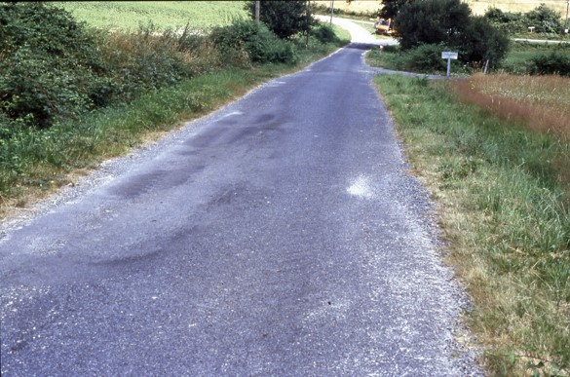
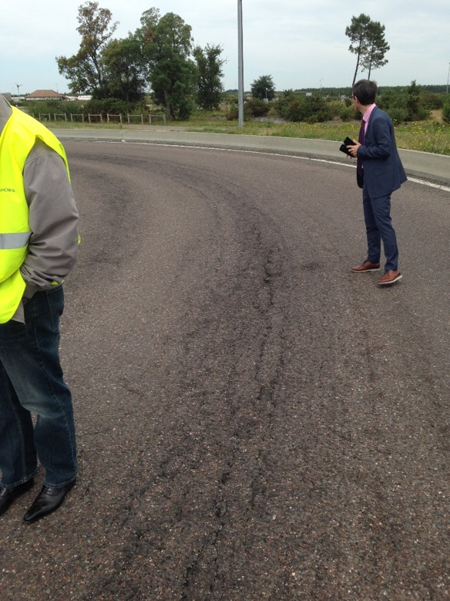
VALORISER LES MATÉRIAUX EN PLACE POUR ENTRETENIR LES ROUTES

Slide 26
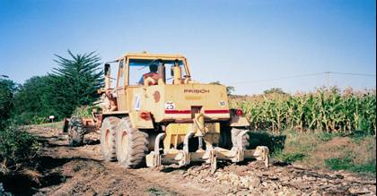
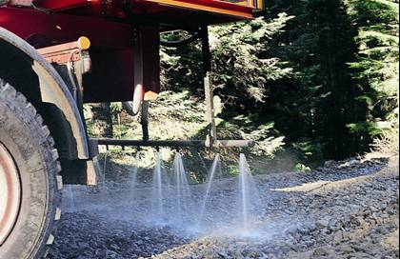
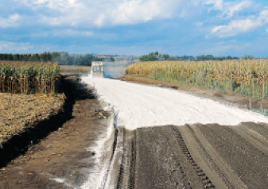
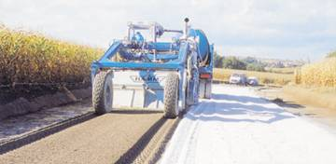
VALORISER LES MATÉRIAUX EN PLACE POUR ENTRETENIR LES ROUTES

Slide 27
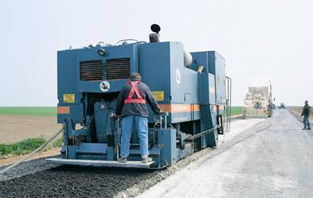
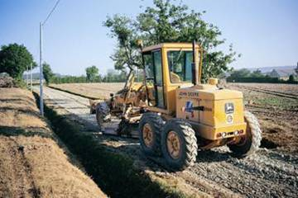
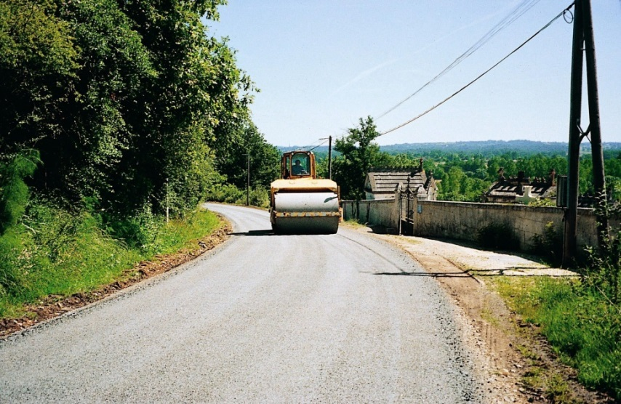
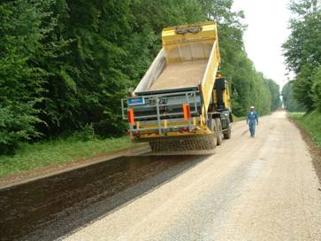
VALORISER LES MATÉRIAUX EN PLACE POUR ENTRETENIR LES ROUTES

Slide 28
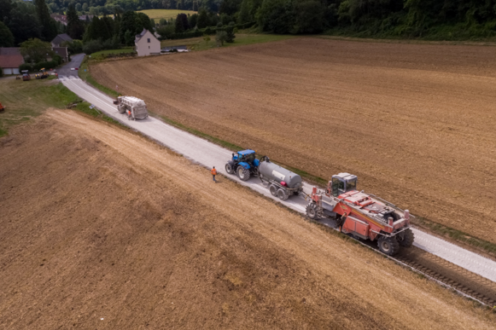
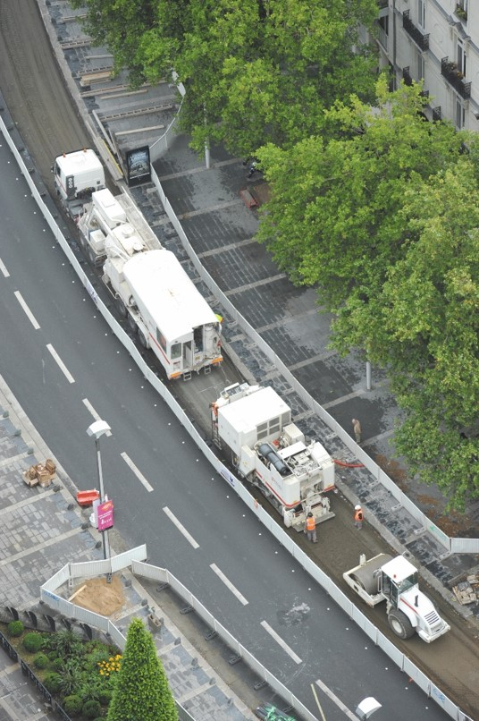
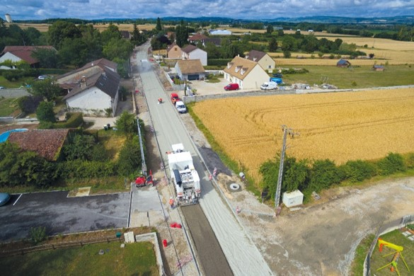
VALORISER LES MATÉRIAUX EN PLACE POUR ENTRETENIR LES ROUTES

Slide 29
Le réseau routier français
Un gisement facilement valorisable
Le réseau routier français se compose à :
80 % de chaussées souples : grave non traitée et grave traitée au bitume;
15% de chaussées semi-rigides : grave traitée aux liants hydrauliques;
5% de chaussées rigides (béton de ciment) et de pavages/dallages de différentes natures (pavés et dalles béton, pavés et dalles en produits naturels).

Slide 30
Avantages de la technique de retraitement
Sur le plan environnemental :
Réduction des Gaz à Effet de Serre (GES),
Economies d’énergie et de carburant,
Valorisation des matériaux et préservation des ressources non renouvelables,
Moindre gêne de l’usager.
Réduction des nuisances liées aux approvisionnements du chantier,
Réduction des délais d’intervention,
Travaux pouvant être réalisés sous circulation.
Accès riverains maintenus
Sécurité accrue (pas de décaissement).

Slide 31
Avantages de la technique de retraitement
Sur le plan patrimonial :
Durée de vie analogue aux solutions traditionnelles de construction de chaussée,
Correction parfois possible de la tenue au gel / dégel,
Conservation des seuils en traversée d’agglomération.
Sur le plan environnemental et économique:
Pas d’évacuation= pas de déchets = pas de frais de décharge. Principe de servitude.

Slide 32
Avantages de la technique de retraitement
Sur le plan économique :
Rapidité d’exécution / solution de reconstruction traditionnelle.
Rendement de 1 500 à 3 500 m²/jour.
Coûts : solution 10% à 30% plus économique qu’une solution traditionnelle.
Economies directes et indirectes (protection du réseau routier avoisinant).

Slide 33
Avantages de la technique de retraitement
2 applications :
Retraitement au liant composé
Retraitement des chaussées polluées au HAP

Slide 34
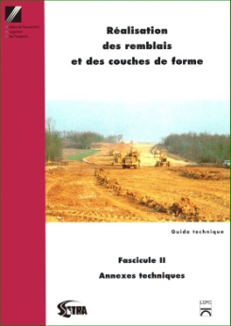
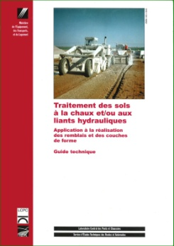
Bibliographie
Guide Technique Réalisations des remblais et des couches de forme - Fascicule I et Fascicule II – SETRA / LCPC, 1992 (réédité en 2000).
Guide Technique Traitement des sols à la chaux et/ou aux liants hydrauliques - Application en remblais et couches de forme – SETRA / LCPC, 2000
Guide Technique Traitement des sols à la chaux et/ou aux liants hydrauliques - Application en assises de chaussées – SETRA / LCPC, 2007.
Guide Technique Retraitement en place des anciennes chaussées – SETRA/LCPC - 2003

Slide 35
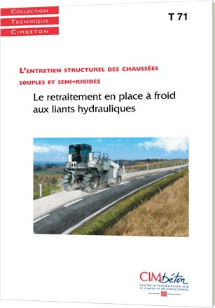
Bibliographie
Guide Terrassements et assises de chaussées - Traitement des sols aux liants hydrauliques – Collection Technique CIMBETON, 2009.
L’entretien structurel des chaussées souples et semi-rigides – Le retraitement en place à froid aux liants hydrauliques – Collection technique CIMBETON, 2013.
Retraitement en place à froid des anciennes chaussées aux liants hydrauliques – CCTP-Type, CIMBETON, 2008.
www.infociments.fr et lhr.cimbeton.net

Slide 36
Site dédié lhr.cimbeton.net

Slide 37
Merci de votre attention

